Slide 1
Departamento de Eléctrica, Electrónica y Telecomunicaciones
Carrera de Ingeniería en Electrónica y Telecomunicaciones
DISEÑO, ANÁLISIS, SIMULACIÓN Y CONSTRUCCIÓN DE ANTENAS PATCH ACOPLADAS AL MÓDULO ADAR1000 EN LA BANDA X.
AUTORES:
Pilco Ordoñez Solange Carolina
Solórzano Puebla, Jonathan David
DIRECTOR:
Ing. Tinoco Salazar, Alexis Fabricio – D.Sc.
Septiembre 2020

Slide 2
JUSTIFICACIÓN
En las últimas décadas la búsqueda por la optimización de los sistemas de comunicación se ha concentrado en mejorar el rendimiento, tales como el aumento de calidad y confiabilidad en la transmisión de datos además de la reducción en sus dimensiones.
En la actualidad la innovación e investigaciones sobre nuevos productos que mejoren estas características han generados nuevos dispositivos como el ADAR1000, que al acoplarlo a una red de antenas permite reducir significativamente el tamaño de una red de fase o “Phased Array”.
Donde sus principales aplicaciones se direccionan al área militar, como para los sistemas de radar en fase en la banda X (banda utilizada especialmente para investigaciones espaciales y comunicaciones satelitales y de radar).

Slide 3
OBJETIVOS
Diseñar, simular y optimizar una red de antenas de 2x2 de tipo patch rectangular en la banda X haciendo uso del software HFSS con la finalidad de acoplarlo al dispositivo ADAR1000 para obtener el control y ajuste total de su diagrama de irradiación.
Determinar el tipo de material adecuado y su caracterización. Esos valores serán utilizados en el diseño y simulación de la red de antenas.
Diseñar, simular y optimizar una red de antenas patch a una frecuencia de 8 GHz perteneciente a la banda X haciendo uso del software Ansys HFSS.
Identificar las características principales del dispositivo ADAR1000 y como programarlo.
Elaborar diferentes tipos de programas demostrativos para el dispositivo ADAR1000.

Slide 4
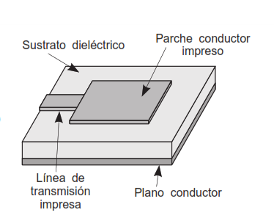
Antenas de microcinta
1951
1952
Antenas que utilizan la técnica de circuitos impresos
Formado por una sección conductora en medio de un substrato y recubierto por dos planos de tierra
Retira la parte superior del substrato y el plano superior de tierra
Se hicieron populares debido a que presentaban ventajas intrínsecas
Se consigue obtener substratos de microondas de bajas pérdidas de radiación
1970
1953

Slide 5
Parámetros físicos para el diseño de antenas de microcinta
Permitividad eléctrica o constante dieléctrica relativa ($ε_{r}$)
Permitividad eléctrica o constante dieléctrica relativa (𝜀_𝑟)
Es un parámetro físico de los materiales que describe cuánto son afectados por un campo eléctrico
VALOR IDEAL
FR4: 4.4
Tangente de Pérdidas (tan$δ$)
Tangente de Pérdidas (tan𝜹)
Es una medida adimensional y representa cantidad de energía que es disipada por varios mecanismos en el material
VALOR IDEAL
FR4: 0.017

Slide 6
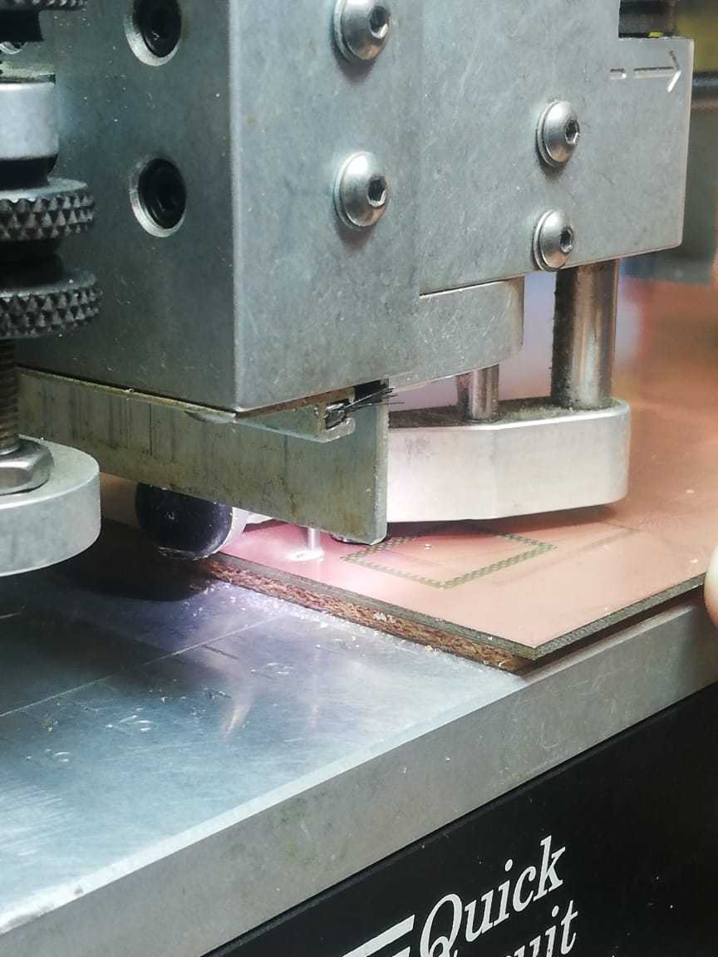
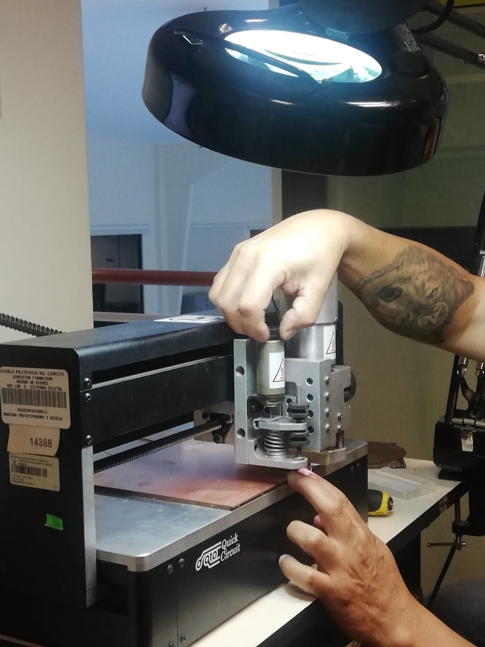
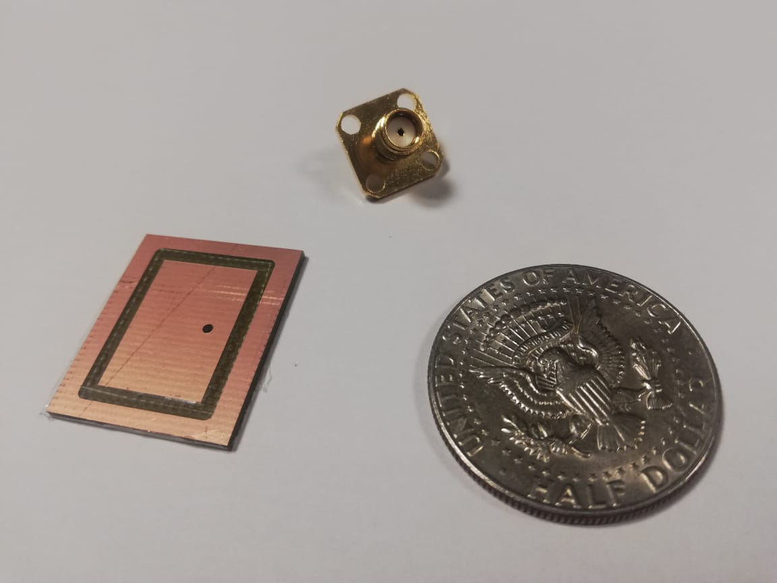
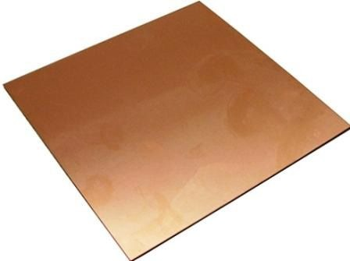
Caracterización del substrato de microondas FR4 (Glass-reinforced Epoxy laminate material)
Construcción de una antena patch Rectangular a 5Ghz con material FR4

Slide 7
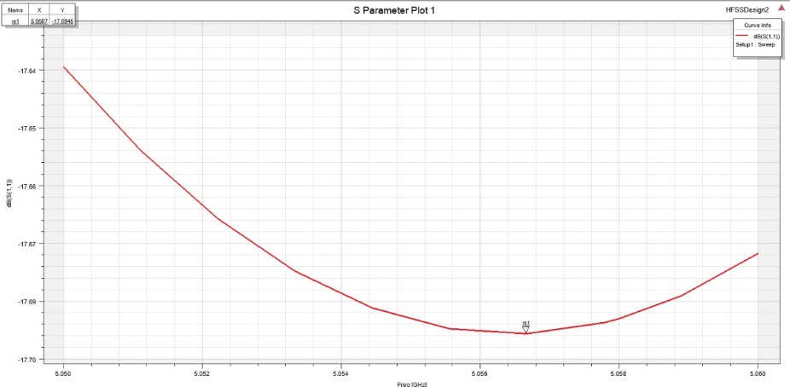
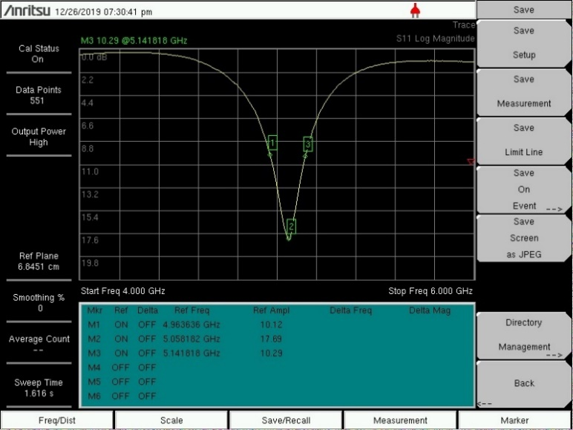
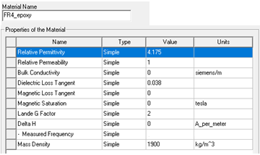
Caracterización del substrato de microondas FR4
Simulación de una antena patch
Frecuencia: 5,05GHz
S₁₁: -17,69dB
Resultados Analizador Vectorial de Redes
Frecuencia: 5,05Ghz
S₁₁: -17,96 dB

Slide 8
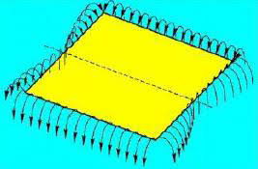
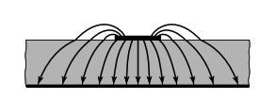
Diseño de un elemento rectangular por el modelo de línea de transmisión
Modelo de línea de transmisión
Utilizado para antenas patch de tipo rectangular
Representa la antena patch como dos slots que se encuentran separadas por una línea de transmisión de longitud L de baja impedancia
La manera en como se distribuyen los campos eléctricos en la antena forma fringing effects

Slide 9
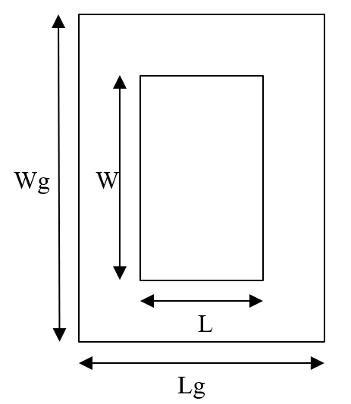
Diseño de un elemento rectangular por el modelo de línea de transmisión
Substrato Material | Constante dieléctrica ($ε_{r}$) | Tangente de pérdidas (tan$δ$) | Espesor h(mm)
FR4 | 4.175 | 0.038 | 1.5
$$L=\frac{c}{2f_{op}\sqrt{ε_{r}}}$$
W(mm) | L(mm) | Wg(mm) | Lg(mm) | $$ε_{eff}$$ | $∆_{L}$(mm) | p(mm)
11.92 | 9.17 | 20.92 | 18.17 | 3.58 | 0.97 | 2.29
$$W≅1.3L$$
$$L_{g}=6h+L$$
$$W_{g}=6h+W$$

Slide 10
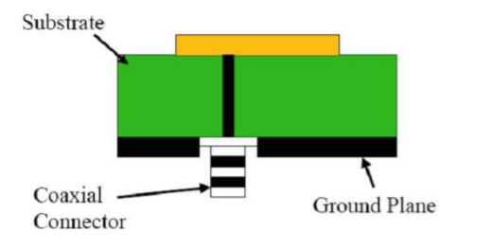
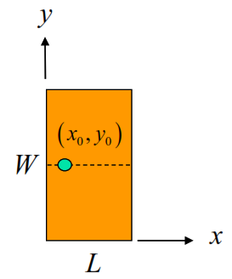
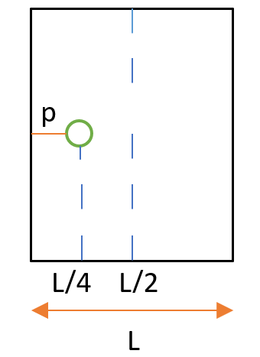
Cálculo de la impedancia de entrada
La posición en la que se encuentra la alimentación influenciará en el valor que tomé la impedancia de entrada
$P=$ L/4
Impedancia máxima en los bordes x = 0 o x = L
Impedancia cero en el centro del patch x = L/2, y = W/2

Slide 11
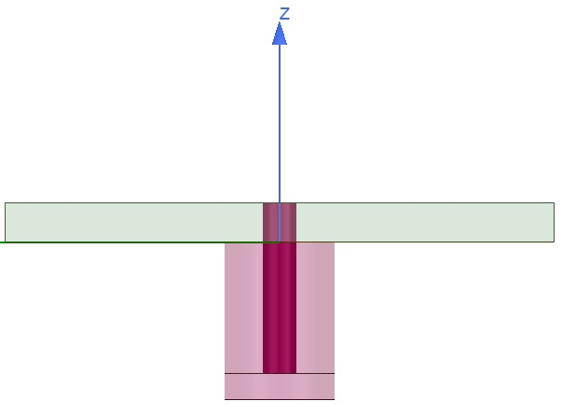
Simulación de una Antena patch de 8Ghz
Vista frontal
Vista lateral
Valores optimizados de la simulación
W(mm) | L(mm) | Wg(mm) | Lg(mm) | p(mm) | h(mm)
11.92 | 8.25 | 20.92 | 18.17 | 2.94 | 1.5

Slide 12
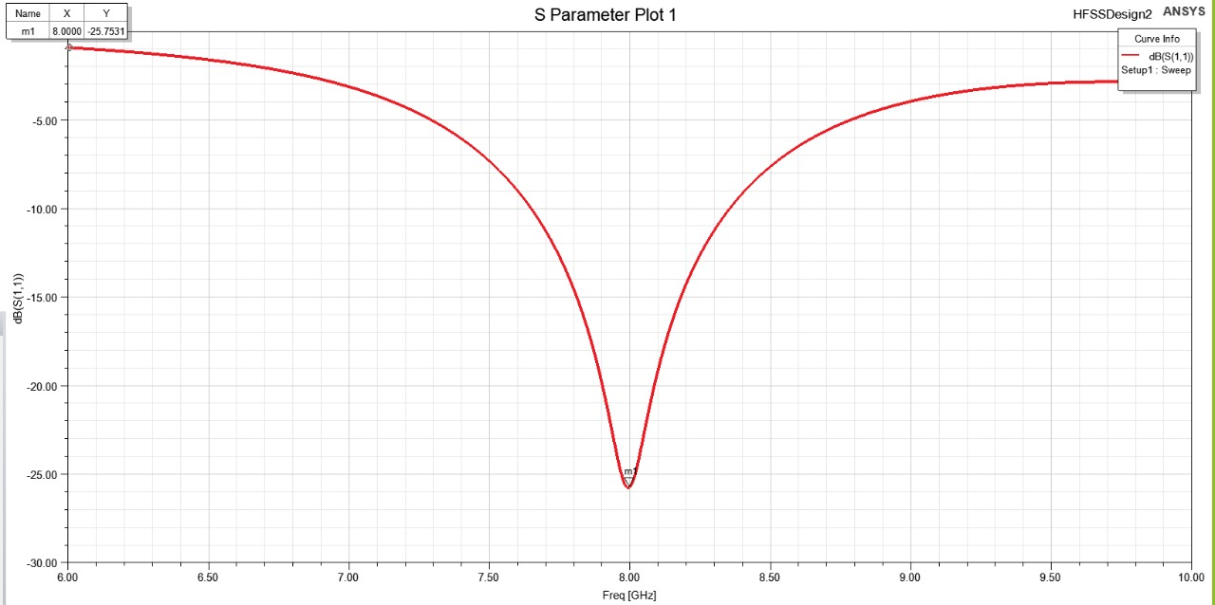
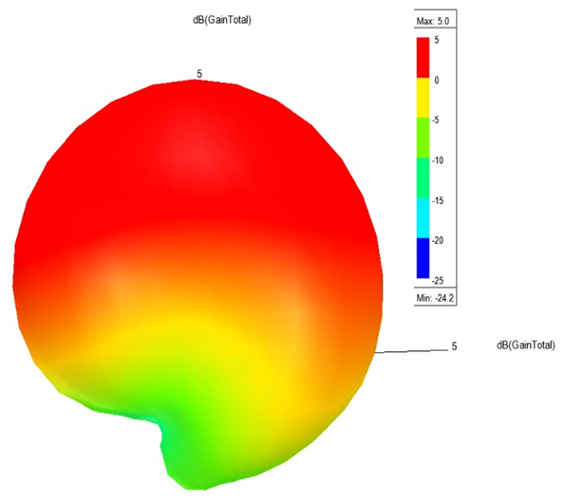
Resultados
S₁₁ = -25.75 dB
f= 8Ghz
Ganancia= 5dB

Slide 13
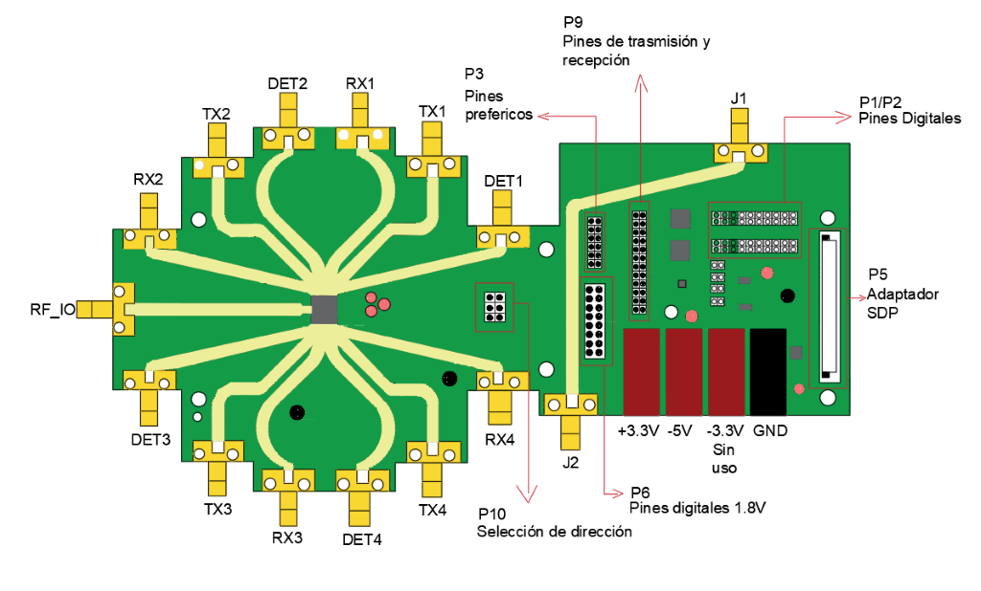
Módulo ADAR1000
Rango de Frecuencia | 8 GHz a 16 GHz
Recepción y trasmisión | Half-duplex
Rango ajustable de fase | 0° a 360°
Resolución de fase | 2.8°
Ganancia ajustable | ≥31
Resolución de ganancia | ≥0.5
Memoria de posiciones almacenadas | 121
Pines de alimentación del ADAR1000
Pines de alimentación | Voltaje | Corriente
AVDD3 | +3.3V | 600mA
AVDD1 | -5V | 50mA

Slide 14
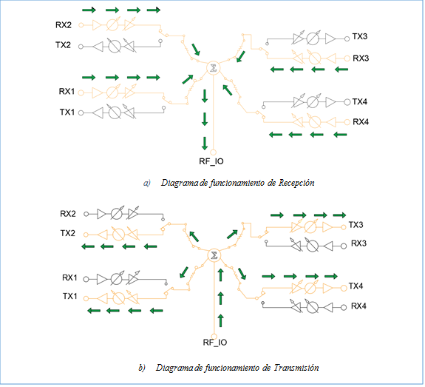
Módulo ADAR1000
Diagramas de funcionamiento en modo Rx y Tx del módulo ADAR1000

Slide 15
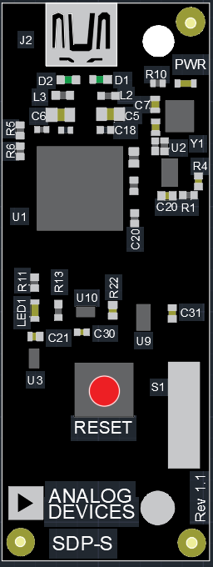
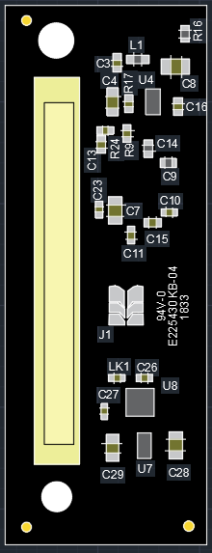
Adaptador SDP-S
Diagramas de funcionamiento en modo recepción y transmisión del módulo ADAR1000

Slide 16
Software de control
1. Interface Gráfica de Usuario - GUI

Slide 17
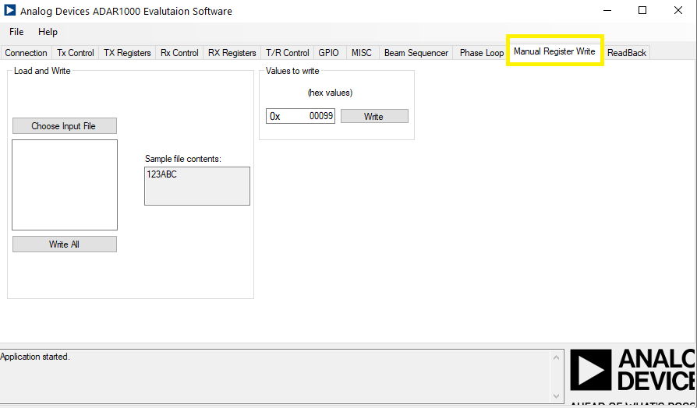
Software de control
2. Escritura de registro manual - Manual Register Write

Slide 18
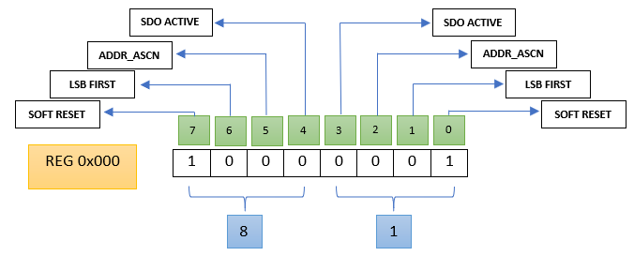
Programación de la tarjeta ADAR1000
Ejemplo para inicializar el módulo
Código 0081
Cada registro tiene 8 bits

Slide 19
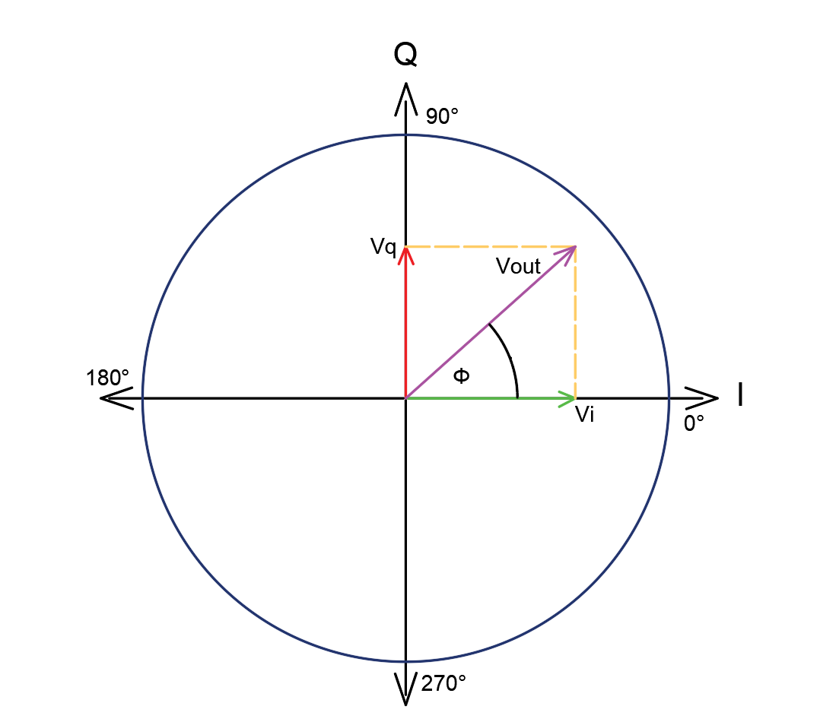
Fase en el ADAR1000
Basado en el vector modulador para determinar fases y ganancias
Vout del vector modulador
$$V_{out}= \sqrt{V_{i}^{2}+V_{q}^{2}}$$
Ángulo de fase
$$∅=arctan⁡\left(\frac{V_{q}}{V_{i}}\right)$$
Ganancia Total
$$GAIN_{total}\left(dB\right)=Gain_{VM}\left(dB\right)+Gain_{VGA}(dB)$$

Slide 20
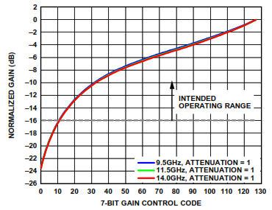
Ganancia VGA en el ADAR1000
Ganancia VGA utilizan los bits del 0 al 6 del registro
Valor máximo que se acepta es de 127
Recomendable trabajar con valores por encima de los -16 dB

Slide 21
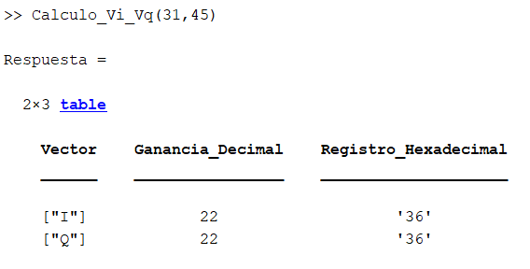
ADAR1000
Valores para el vector Vi y Vq con Vout de 31 dB
Ángulo $Φ$ [°] | Vector | Sistema Hexadecimal | Sistema Binario | Sistema Decimal | Fórmulas
 |  |  |  |  | $$V_{out }$$ | Angulo $Φ$ [°]
0 | I | 3F | 0011 1111 | +31 | 31 | 0
 | Q | 20 | 0010 0000 | +0
45 | I | 36 | 0011 0110 | +22 | 31 | 45
 | Q | 36 | 0011 0110 | +22
90 | I | 21 | 0010 0001 | +1 | 31 | 88.02
 | Q | 3D | 0011 1101 | +29

Slide 22
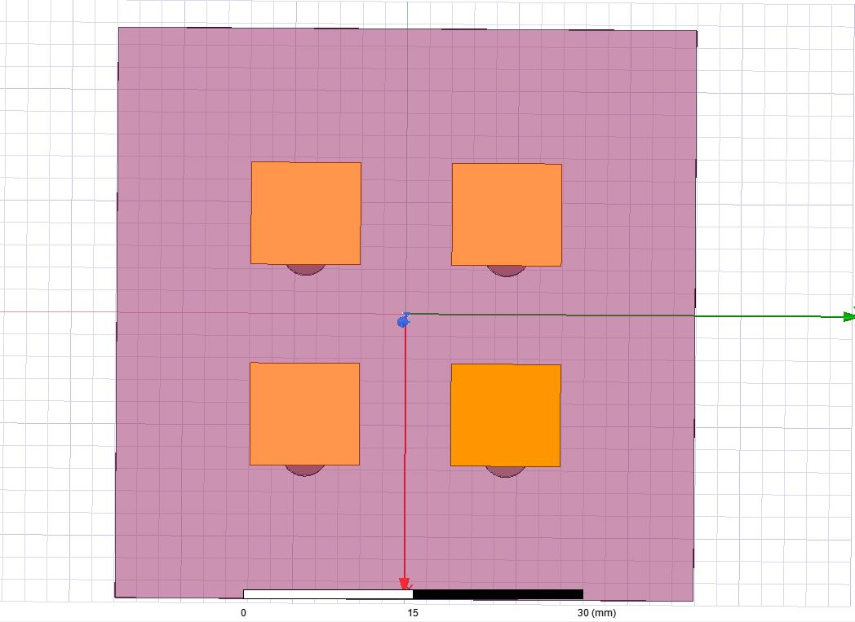
Resultados de la Red de 2x2 a 8GHZ
Vista lateral
Vista frontal

Slide 23
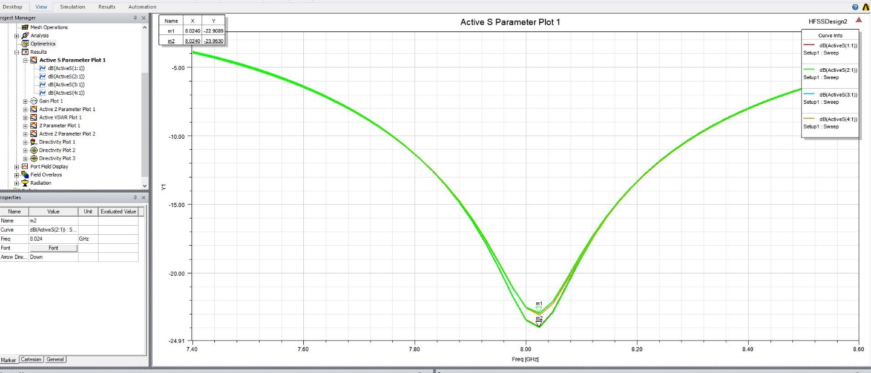
Simulación de la Red de 2x2 a 8GHZ
S₁₁: -22.9dB y -23.95dB

Slide 24
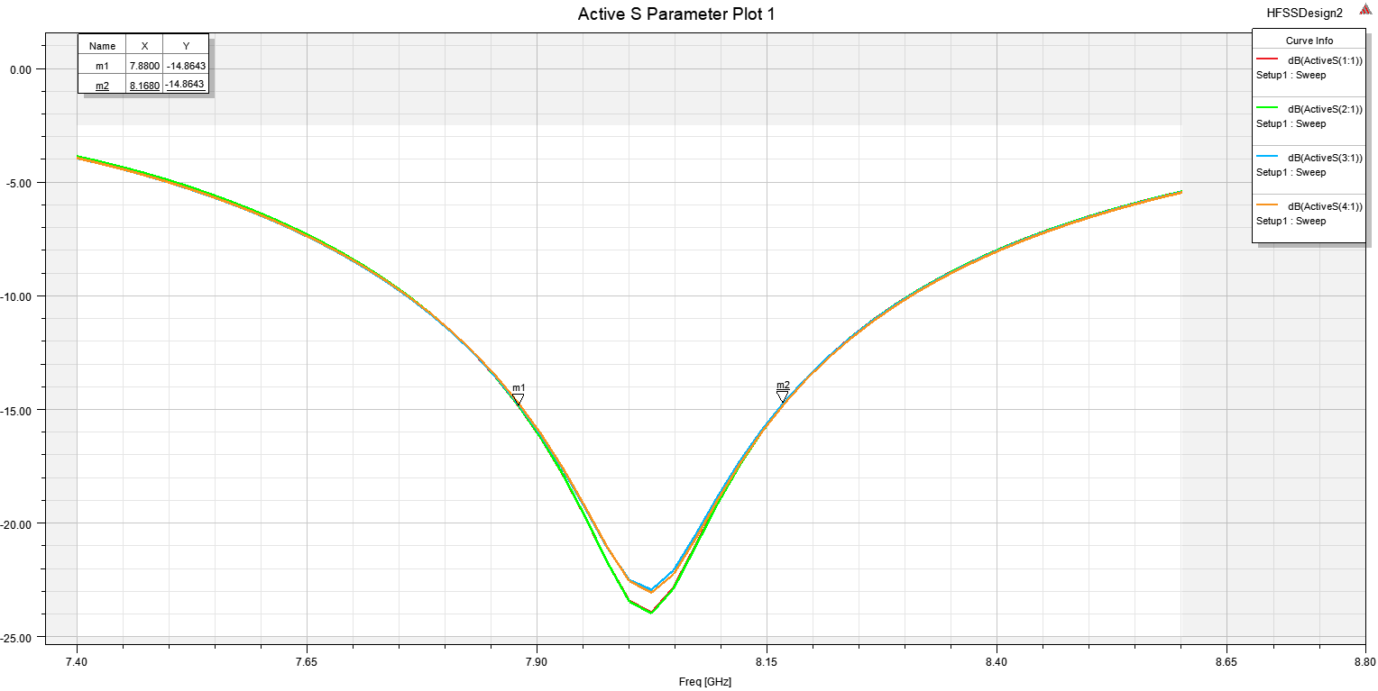
Simulación de la Red de 2x2 a 8GHZ
Ancho de banda: 288MHz de 7.88 GHz hasta 8.1680 GHz

Slide 25
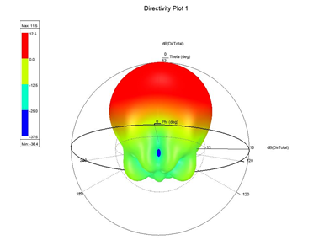
Simulación de la Red de 2x2 a 8GHZ
Diagrama de irradiación 3D
Diagrama de irradiación polar
Ancho de haz: 40 grados Ganancia máxima: 12.5 dB

Slide 26
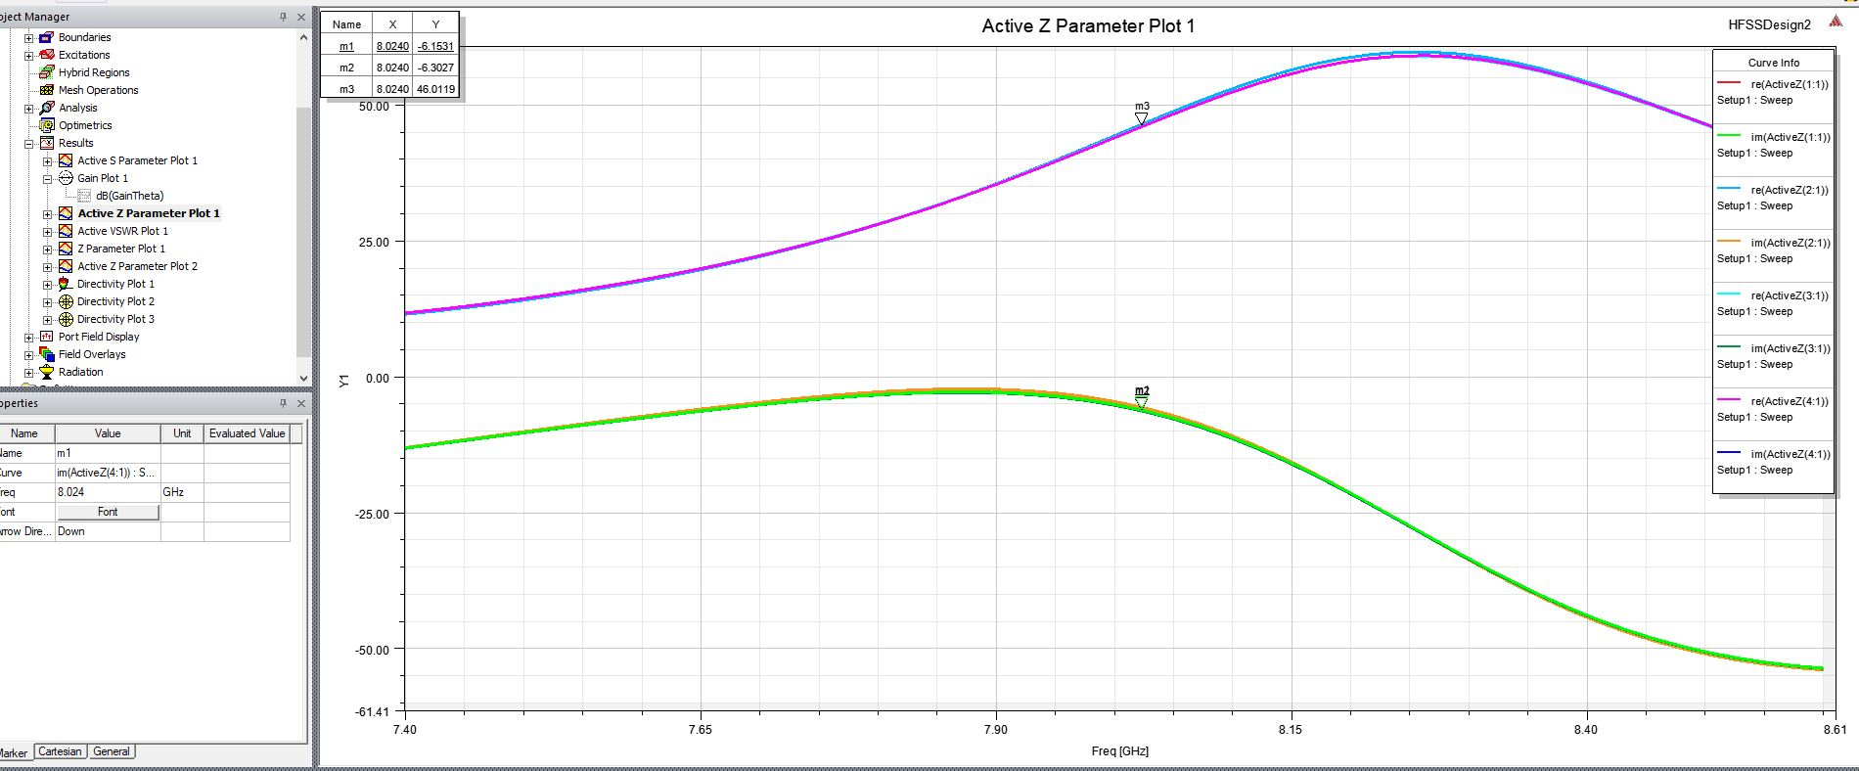
Simulación de la Red de 2x2 a 8GHZ
Gráfica de la impedancia
46.02 – j 6.15

Slide 27
Conclusiones
El material que se utilizó en el diseño de la red de antenas patch fue fibra de vidrio FR4 debido a que brinda gran ancho de banda, su costo no tiende a ser elevado y se lo puede adquirir fácilmente en el mercado nacional, a pesar de que existen materiales que pueden ofrecer mejor desempeño al momento de construir este tipo de antenas no se optó por esa opción ya que incrementaría el costo de producción debido a sus precios más elevados.
La caracterización del material FR4 fue determinado mediante el diseño y construcción de una antena patch a una frecuencia de 5 GHz donde se determinó que la constante dieléctrica es de 4.175 y la tangente de pérdida de 0.038, con estos valores reales del material se diseñó y optimizó un elemento de la red deseada.
Se presentó el diseño, simulación y optimizado de la red de antenas patch 2x2 que presenta las siguientes características, una frecuencia de operación de 8.024GHz con un valor |S11| de -22.9dB y -23.95dB, una ganancia máxima de 12.5 dB y una impedancia 46.0119 -6.30j.

Slide 28
GRACIAS

